Slide 1

双渠道供应链模式选择与定价策略研究
主讲人：王艳
2016年6月23日

Slide 2


目
录
1
研究背景
双渠道供应链模式分析
2
双渠道供应链数学模型构建与分析
3
双渠道供应链数学模型改进
4

Slide 3
1 研究背景

Slide 4

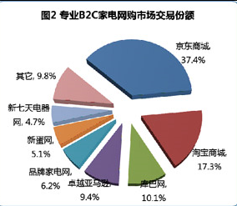
研究背景
网络技术发展
网民规模壮大，消费者群体细分，消费者需求变化。
4.13亿、3.40亿 个性化、碎片化
市场竞争
渠道间的价格、物流配送、购物体验、服务水平等方面竞争加剧。
中国电子商务市场中，B2C快速发展，现阶段电子商务O2O发展趋势，为提升企业的竞争优势，占领市场。

Slide 5
2 双渠道供应链模式分析

Slide 6

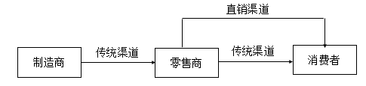
双渠道供应链模式分析
论文以家电行业作为研究的背景。
双渠道供应链包括两层渠道：传统线下渠道和网上直销渠道。论文建立了单一制造商、单一零售商、单一商品的供应链系统，具体可以分为以下四种模式：
（1）制造商和零售商均只建立传统渠道：传统家电的销售模式，制造商通过分销商将产品推向市场。
（2）在（1）的基础上，零售商建立线上直销渠道：苏宁、国美。

Slide 7

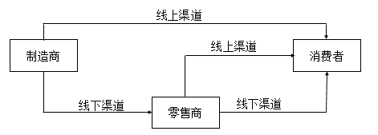
双渠道供应链模式分析
（3）在（1）的基础上，制造商建立线上直销渠道：海尔。
（4）在（1）的基础上，制造商和零售商同时建立建立线上直销渠道。

Slide 8
3 双渠道供应链数学模型构建

Slide 9
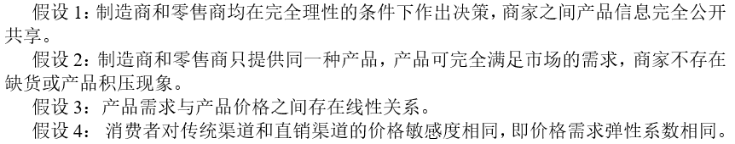
双渠道供应链数学模型
模型假设
模型构建与模型分析

Slide 10
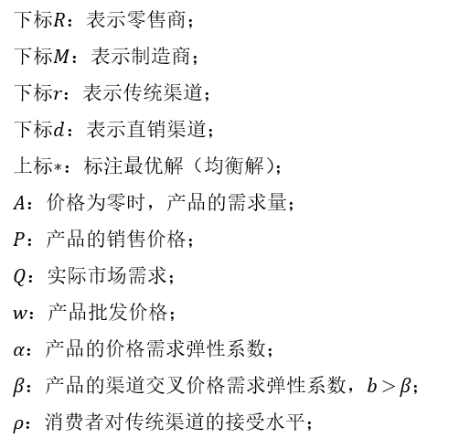
双渠道供应链数学模型
模型假设
模型构建与模型分析
参数说明
基本原理
商家利润 ＝ 价格 × 销量

Slide 11
















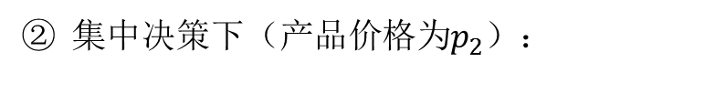
双渠道供应链数学模型
模型假设
模型构建与模型分析
（1）
渠道需求 ：
分散决策下（产品价格为$p_{1}$）：
零售商利润：
② 集中决策下（产品价格为$p_{2}$）：
制造商利润：
零售商和制造商总利润：
零售商和制造商取得最大利润的条件是一阶导数分别等于零，即：
零售商和制造商取得最大利润的条件是一阶导数等于零，即：

Slide 12
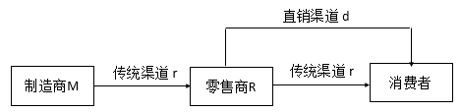
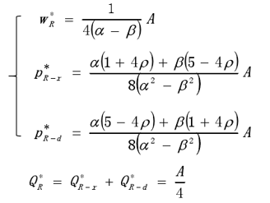
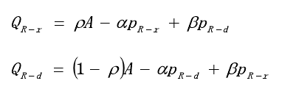


双渠道供应链数学模型
模型假设
模型构建与模型分析
（2）
渠道需求 ：
零售商利润：
制造商利润：
此时制造商和零售商之间存在以制造商为主的stackelberg博弈，博弈分为两阶段，第一阶段，制造商决定批发价格；第二阶段，零售商根据制造商的批发价格决定其销售价格。采用逆序归纳法求解（即先求零售商的销售价格，再求制造商的批发价格）。

Slide 13

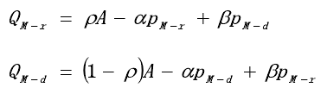
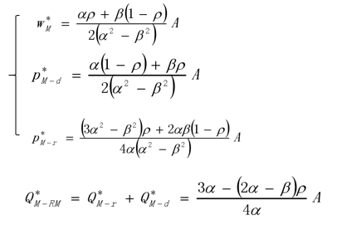


双渠道供应链数学模型
模型假设
模型构建与模型分析
（3）
渠道需求 ：
零售商利润：
R
制造商利润：
R

Slide 14
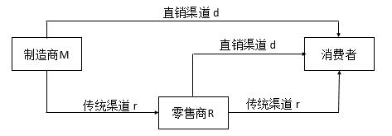
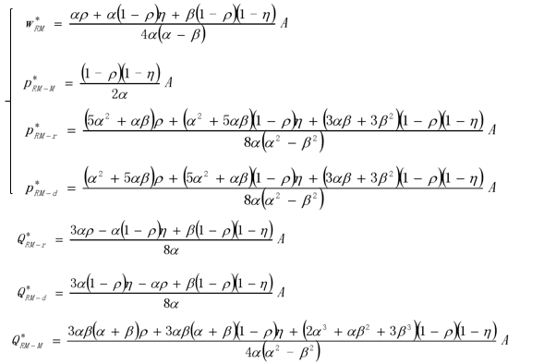
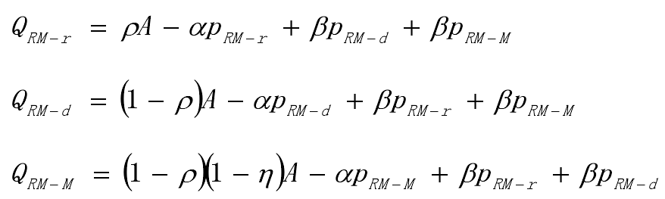


双渠道供应链数学模型
模型假设
模型构建与模型分析
（4）
渠道需求 ：
零售商利润：
制造商利润：

Slide 15
4 双渠道供应链数学模型改进

Slide 16
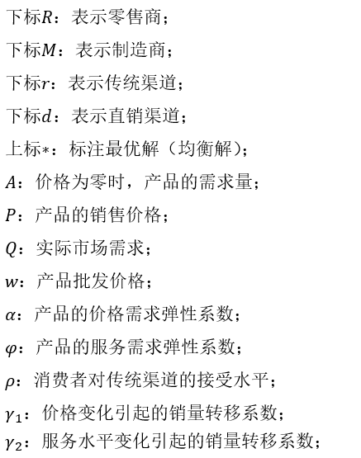
模型改进
模型假设
模型构建
参数说明
基本原理
商家利润 ＝ 价格 × 销量 — 服务成本

Slide 17


模型改进
模型假设
模型构建与模型分析
零售商渠道需求 ：
服务水平与服务成本函数关系：

Slide 18
Q & A

